Slide 1
Технология интенсификации обучения на основе схемных и знаковых моделей на уроках русского языка и литературы
Учитель русского языка и литературы МАОУ СОШ № 16 г.Екатеринбург
Оганесян Лиана Жановна

Slide 2
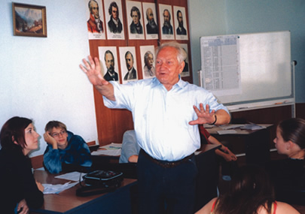
Виктор Фёдорович Шаталов – педагог-новатор, народный учитель СССР разработал и реализовал в своей педагогической практике технологию интенсивного обучения на основе опорных конспектов или опорных схем. По доминирующему методу технология является объяснительно-иллюстративной, но, учитывая отличительные признаки данной технологии, её с полным основанием можно отнести к группе личностно-ориентированных технологий.
Виктор Федорович Шаталов

Slide 3
Теоретическая интерпретация изученного опыта

Slide 4
Целевые ориентации этой технологии
Обучение всех детей, с любыми индивидуальными данными, формирование ЗУН.

Slide 5
Новизна
На всех этапах учитель выступает как организатор и руководитель процесса, а ученики выполняют роль самостоятельного исследователя проблем, разрешение которых приводит к определенной структуре знаний, умений и навыков.
Продуктивность опыта заключается в том, что такая система работы позволяет создавать между учителем и учащимися атмосферу сотрудничества и взаимодействия, учит взаимоконтролю и самоконтролю, умению добывать знания, обобщать и делать выводы, воздействовать на эмоциональную сферу личности.

Slide 7
Основные принципы технологии:
- многократное повторение, обязательный поэтапный контроль, высокий уровень трудности, изучение крупными блоками, динамический стереотип деятельности, применение опор, ориентировочной основы действий; - личностно-ориентированный подход; - гуманизм (все дети талантливы); - ученье без принуждения; - бесконфликтность учебной ситуации, гласность успехов каждого, открытие перспективы для исправления, роста, успеха; - соединение обучения и воспитания.

Slide 8
Основные дидактические понятия технологии, введённые В.Ф.Шаталовым:
Опора, это ориентировочная основа учебной деятельности ученика, способ внешней организации его мыслительной деятельности
Опорный конспект, это система опорных сигналов в виде краткого условного конспекта, представляющего собой наглядную конструкцию, отражающую систему понятий, причинно-следственных связей, фактов изучаемого познавательного блока.
Опорный сигнал представлен ассоциативным символом (цифрой, условным знаком, схемой, рисунком), заменяющим смысловое значение содержания познавательного блока;

Slide 9
Отличительные особенности технологии:
изучение содержания учебного предмета осуществляется крупными познавательными блоками;
смысловая группировка учебного материала небольшими познавательными блоками (поблочная компановка материала);
выражение содержания учебного материала в виде опорных схем-конспектов;
- полная и практически всеобщая активность учащихся в процессе познавательной деятельности.

Slide 10
Особенности методики Главной заслугой В.Ф.Шаталова является разработка системы учебной деятельности школьников, обеспечивающей достаточно полную и всеобщую активность на уроке. Это достигается созданием определенного динамического стереотипа деятельности учащихся. Основу стереотипа учебной деятельности представляют опорные конспекты (сигналы) - наглядные схемы, в которых закодирован учебный материал. Работа с опорными сигналами имеет четкие этапы и сопровождается еще целым рядом приемов и принципиальных методических решений.

Slide 11
Этапы работы:
Изучение теории в классе:
обычное объяснение у доски (с мелом, с наглядностью);
создание опорного конспекта;
индивидуальная работа учащихся над своими конспектами;
фронтальное закрепление
2. Самостоятельная работа дома:
опорный конспект + учебник + повторение.

Slide 12
Первое повторение – фронтальный контроль усвоения конспекта: все учащиеся воспроизводят конспект по памяти, после письменной работы громкий опрос.
Устное проговаривание опорного конспекта – необходимый этап внешней речевой деятельности, усвоение которого происходит во время различных видов опроса.
Второе повторение – обобщение и систематизация: уроки взаимоконтроля, использование всех видов контроля (у доски, письменно и др.), взаимоопрос и взаимопомощь.

Slide 13
Памятка учащемуся:
Вспомни объяснение учителя, используя конспект.
Прочти заданный материал по книге.
Сопоставь прочитанный материал с конспектом.
Расскажи материал учебника с помощью конспекта.
Запомни наизусть конспект как опору рассказа.
Воспроизведи письменно конспект и сравни с образцом.

Slide 14
Вывод:
Систематическая работа с опорными конспектами и сигналами повышает интерес к предмету, учебную активность учащихся, обеспечивает глубокое и прочное усвоение знаний, развивает мышление, память и речь учащихся, способствуют воспитанию честности, прилежного и добросовестного отношения к учебному труду.
Важная особенность обучения - создание условий для продуктивной деятельности по использованию знаний, их обобщению и систематизации.
Подобная организация учебного процесса развивает мыслительные способности учащихся, заставляет их быть внимательными, учит анализировать, сравнивать, выделять главное, превращает из пассивных слушателей на уроке в активных участников.

Slide 15
Примеры опорных сигналов по русскому языку

Slide 16
Приложение 1
Обобщение тем “Буквы И, У, А после шипящих”, “Мягкий знак на конце существительных”, “Разделительный ъ”. Читается эта схема так: твёрдый знак пишется перед буквами Е, Ё, Ю, Я только после приставок. Мягкий знак пишется после шипящих на конце существительных только 3 склонения. После шипящих пишутся буквы И, У, А. Исключения: жюри, брошюра, парашют.

Slide 17
Приложение 2
И
Ы
1.в : ЦИРК 1. в ^ : ЛИСИЦЫН
2. на – ЦИЯ: АКАЦИЯ 2. в : ОГУРЦЫ
Исключения: ЦЫГАН,
ЦЫПОЧКИ,
ЦЫПЛЕНОК, ЦЫКНУТЬ,
ЦЫЦ.
Изучение темы “Правописание гласных И – Ы после Ц ” .Читается эта схема так: буква И после Ц пишется в следующих случаях:1) в корне слов; 2) в заимствованных словах, оканчивающихся на –ЦИЯ. Буква Ы пишется 1) в суффиксе –ЫН; 2)в окончаниях существительных; 3)в словах-исключениях: цыган, на цыпочках, цыплёнок, цыкнуть, цыц.

Slide 19
Приложение 3

Slide 20
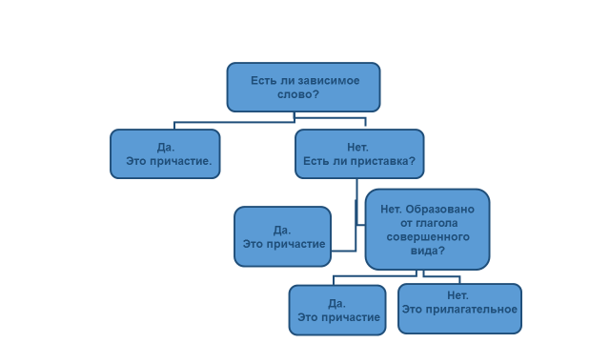
Правописание Н и НН в отглагольных прилагательных и причастиях Прилагательное или причастие?
Приложение 4

Slide 21
С У П
Приложение 5
Согласование
Управление
Примыкание
Меняется главное слово – меняется зависимое
Меняется главное- не меняется зависимое
Зависимое слово – неизменяемая часть речи
Широкая равнина
Мой друг
Читающий мальчик
Пойду в театр
Написать картину
Мастерство художника
Бегло читать
Желание помириться
Читать лёжа

Slide 22
Примеры опорных сигналов-конспектов по русской литературе

Slide 23
Приложение 6

Slide 24
М.А.Булгаков
«Мастер и Маргарита»
Приложение 7
История создания: 1928-1940 гг., писал 12 лет, сжёг рукопись,8 редакций, множество вариантов названий
Жанр – роман-миф
Композиция- роман в романе
1)роман о Понтии Пилате
2)роман о мастере
Сюжетные линии
Философская
Иешуа,Понтий Пилат
Любовная
Мастер, Маргарита
Мистическая и сатирическая
Воланд, его свита и москвичи
Хронотоп(время и место)
Древний мир
(Ершалаим)
Современный мир
(Москва)
Полусторонний мир
(вечный)
Темы: о любви;
о смысле жизни;
о добре и зле
Проблемы: любовь, смысл жизни, добро и зло, вера и безверие, власть, личный выбор, истинное искусство

Slide 25
Приложение 8

Slide 26
Вывод:
Систематическая работа с опорными конспектами и сигналами повышает интерес к предмету, учебную активность учащихся, обеспечивает глубокое и прочное усвоение знаний, развивает мышление, память и речь учащихся, способствуют воспитанию честности, прилежного и добросовестного отношения к учебному труду.
Важная особенность обучения - создание условий для продуктивной деятельности по использованию знаний, их обобщению и систематизации.
Подобная организация учебного процесса развивает мыслительные способности учащихся, заставляет их быть внимательными, учит анализировать, сравнивать, выделять главное, превращает из пассивных слушателей на уроке в активных участников.

Slide 27
Литература: 1) Виктор Федорович Шаталов, ученый педагог, народный учитель СССР, заведующий лабораторией проблем интенсификации учебно-воспитательного процесса НИИ содержания и методов обучения АПН СССР в Донецке http://lib.ru/KIDS/SHATALOW/shatalov.txt (электронная версия книги) 2)Технология интенсификации обучения на основе схемных и знаковых моделей учебного материала Артемьева Людмила Васильевна, учитель русского языка и литературы http://festival.1september.ru/ Фестиваль педагогических идей – «Открытый урок» 3) «О применении опорных конспектов и схем на уроках русского языка и литературы» Александрова Г.Н., учитель русского языка и литературы г. Тамбов Сайт ТОИПКРО

Slide 28
Спасибо
за внимание!

